Slide 1
불완전한 인과그래프,
어디부터 고칠 것인가
DAT 제조공정 연구 진행 발표
채점기준과 수리 비용의 설정
닦고조이고기름치자 | 오성민 · 황주희 · 정창민 · 2026. 11
Notes:
오늘은 주제가 어떻게 지금의 질문에 이르렀는지를 짧게 짚고, 새로 정의한 채점기준과 수리 비용을 중심으로 말씀드리겠습니다.

Slide 2
주된 질문의 변화
주제의 변화
시기 | 그때의 질문 | 다음 질문으로 넘어간 이유
8월 | 공정을 어떻게 바꿔야 복구되나 | 추천 기법은 그래프가 맞다고 전제한다
9월 | 그 추천을 언제 믿을 수 있나 | 7개 알고리즘의 방향 F1이 모두 0.13 이하였다
10월 | 어떤 오류가 의사결정을 망치나 | TEP에서 개입 결과를 검증할 환경이 없었다
11월 초 | 어떤 기준이 그래프의 쓸모를 가려내나 | 기준이 서로 겹치고, 점수 비교는 행동 지침이 못 된다
현재 | 한정된 비용으로 어디부터 고칠까 | 채점기준과 비용을 정의하고 실험을 설계하는 중
목표는 처음부터 “인과관계를 이용해 공정 조작을 믿고 추천하는 것”이다.
채점기준과 수리 비용
02
Notes:
주제 제목은 네 번 바뀌었지만 목표는 같습니다. 단계마다 다음으로 넘어갈 전제가 성립하지 않는다는 것을 확인했고, 그 전제를 검증하는 쪽으로 질문을 옮겼습니다. 추천을 하려면 그래프가 맞아야 하는데, 알고리즘 그래프는 모두 정확도가 낮았고, TEP에서는 개입 결과를 확인할 환경을 확보하지 못했습니다. 그래서 정답을 아는 합성 환경에서, 불완전한 그래프를 어디부터 고칠지를 묻게 되었습니다.

Slide 3
한정된 비용으로 어떤 오류부터 고쳐야
공정 조작 추천이 가장 좋아지는가
지금의 질문
오류를 세는 단위
고치는 값
성적표
채점기준
수리 비용
Decision Regret
오류를 겹치지 않게 세 종류로 나눈다
오류 한 건을 고치는 단가와 예산 한도
최선의 조작과 추천한 조작의 성과 차이
채점기준과 수리 비용
03
Notes:
이 질문에 답하려면 세 가지를 정해야 합니다. 오류를 무엇으로 셀 것인가, 고치는 데 얼마가 든다고 볼 것인가, 그리고 잘 고쳤는지를 무엇으로 잴 것인가입니다. 오늘은 앞의 두 가지, 채점기준과 비용을 중심으로 설명드립니다. 후회는 0이면 최선이고 클수록 나쁩니다.

Slide 4
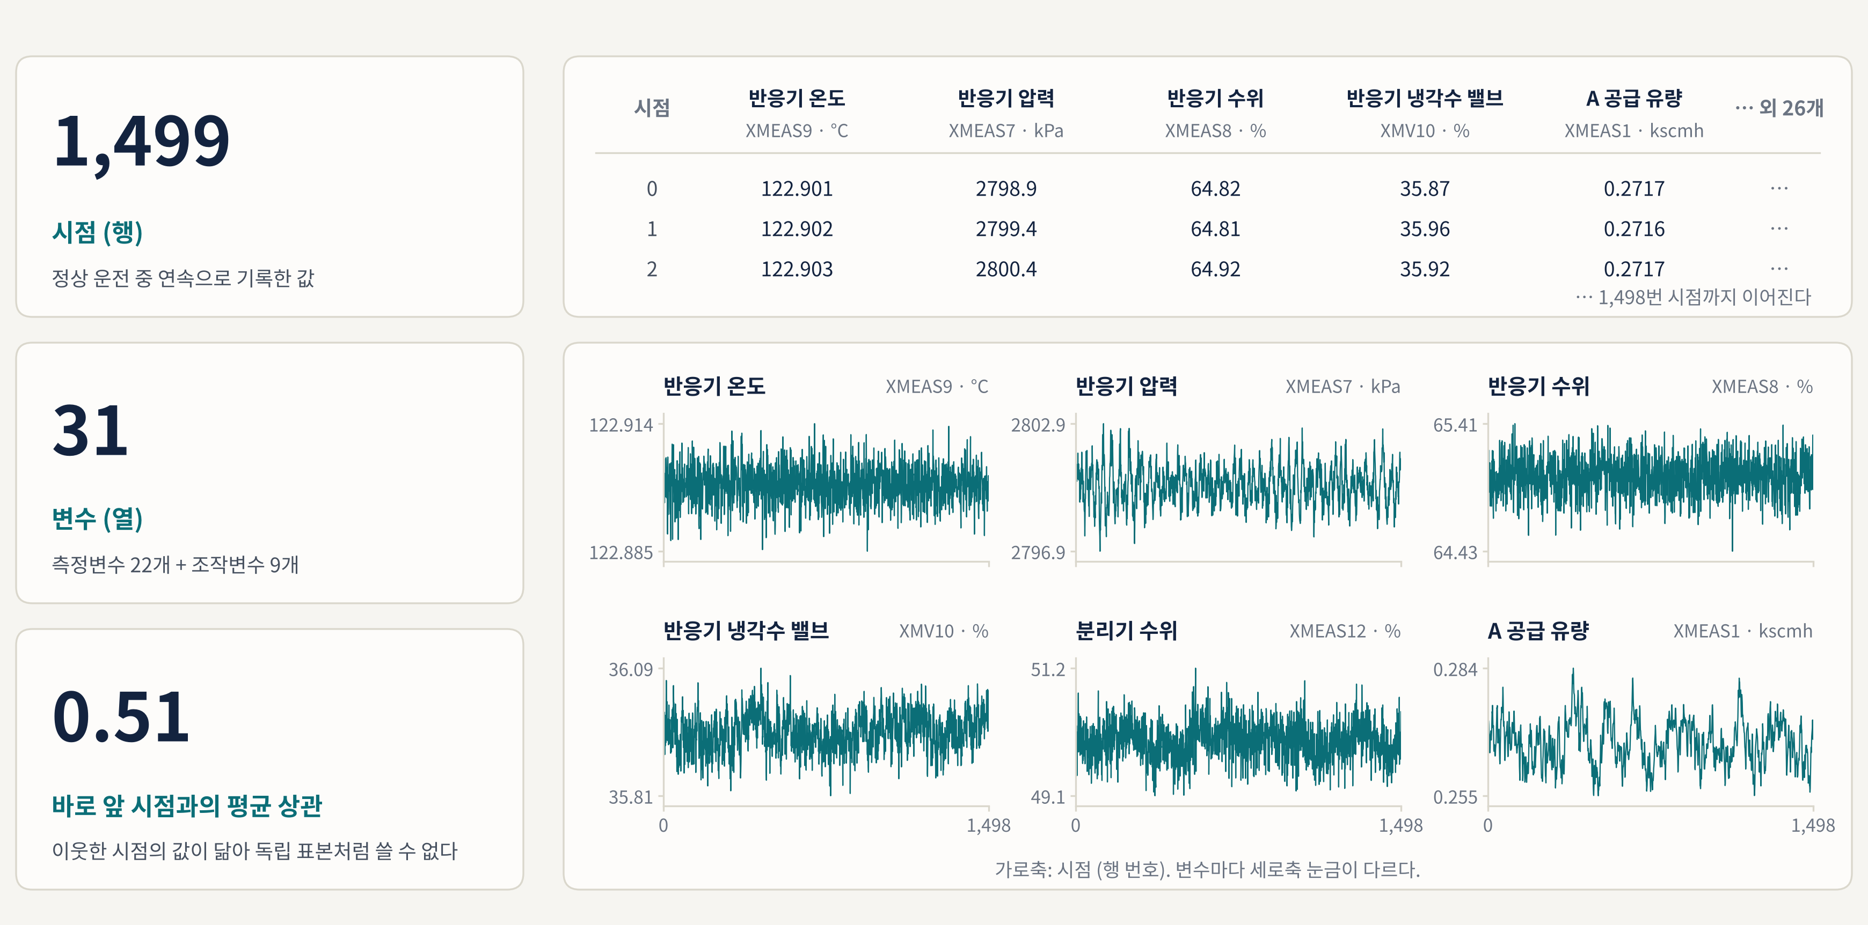
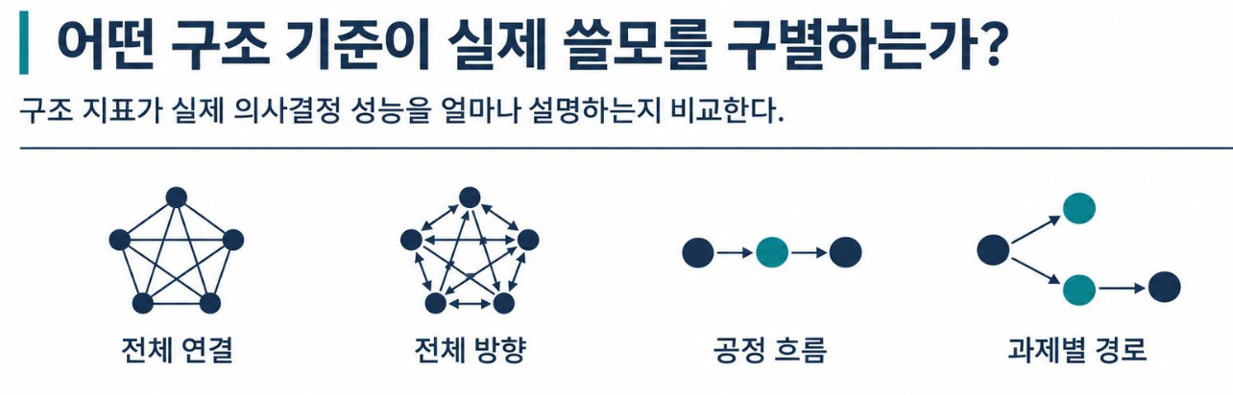
공정 변수 31개를 1,499 시점 동안 기록한 시계열
TEP 데이터셋
채점기준과 수리 비용
04
Notes:
실험 대상인 TEP 데이터입니다. 공정 측정값 22개와 조작 변수 9개, 모두 31개 변수를 1,499 시점 동안 기록했습니다. 값이 이전 시점과 강하게 이어져 있어서, 시점끼리 독립이라고 가정하는 알고리즘에는 불리한 데이터입니다.

Slide 5
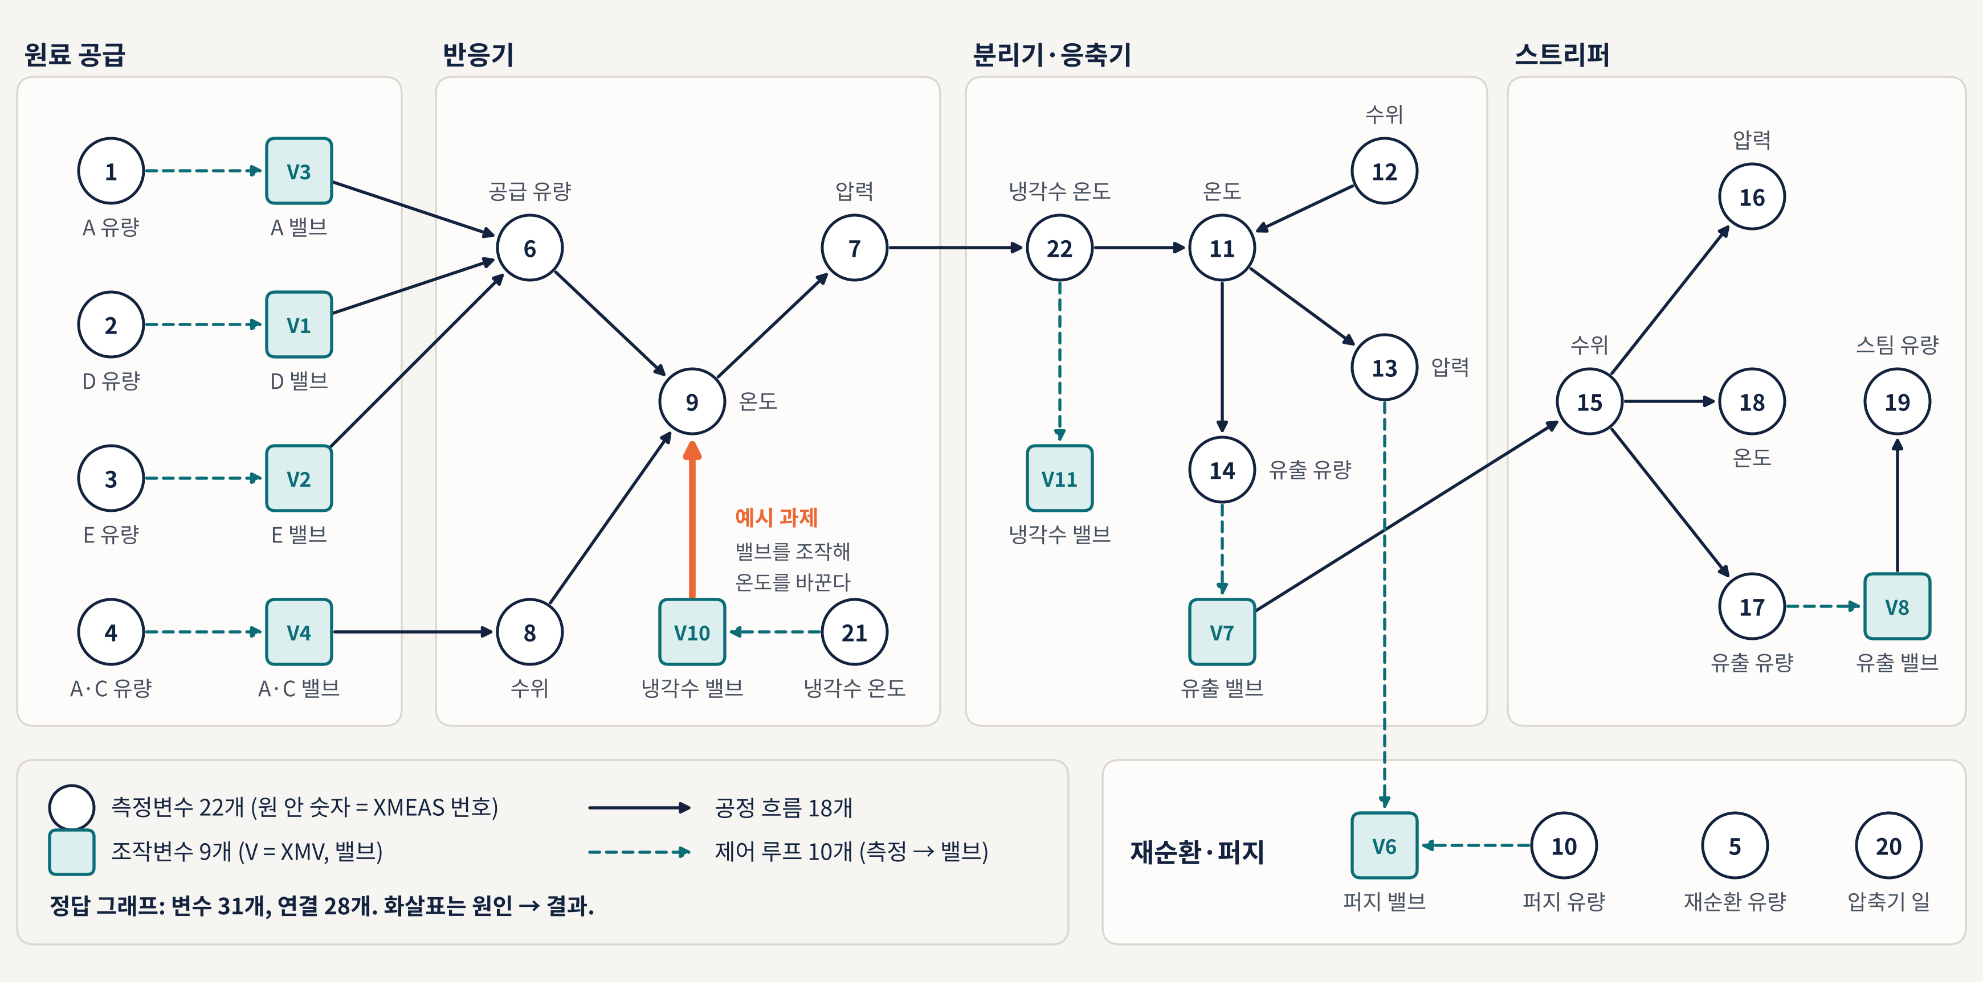
정답 연결 28개: 제어 루프 10개와 공정 흐름 18개
TEP 정답 그래프
채점기준과 수리 비용
05
Notes:
채점의 기준이 되는 정답 그래프입니다. 연결은 모두 28개이고, 측정값이 밸브를 움직이는 제어 루프가 10개, 밸브나 측정값이 다른 측정값에 영향을 주는 공정 흐름이 18개입니다. 주황색 화살표는 예시 과제인 X32에서 X9로 가는 조작 경로입니다.

Slide 6
기존 기준 네 가지의 한계 지적
채점기준 · 왜 다시 정의하나
겹치는 이유
전체 방향 점수는 연결을 먼저 맞혀야 나온다
과제별 경로의 연결은 전체 점수에도 들어간다
합성 실험에서 방향 F1과 경로 복원율의 상관이 0.91이었다
기존 기준: 전체 연결, 전체 방향, 공정 흐름, 과제별 경로
06
Notes:
지난 발표에서 비교하려던 기준은 전체 연결, 전체 방향, 공정 흐름, 과제별 경로 네 가지였습니다. 그런데 이 기준들은 서로 포함 관계라 같은 오류가 여러 점수에 동시에 반영됩니다. 실제로 방향 F1과 경로 복원율은 상관이 0.91로 거의 같이 움직였습니다. 그래서 얼마나 맞혔나를 여러 번 재는 대신, 틀린 것을 종류별로 한 번씩만 세기로 했습니다.

Slide 7
오류 재정의 및 접근방식 설정
채점기준 · 오류 3종
놓친 연결
헛된 연결
방향 오류
정답에는 있는데 그래프에 없는 연결
정답에는 없는데 그래프에 있는 연결
연결은 맞지만 화살표가 반대인 경우
수리
수리
수리
연결 추가
연결 삭제
방향 뒤집기
의사결정에서 생기는 일
의사결정에서 생기는 일
의사결정에서 생기는 일
실제로 있는 영향을 없다고 판단한다
효과 없는 조작을 추천한다
원인과 결과를 뒤바꿔 엉뚱한 변수를 조작한다
방향이 뒤집힌 연결은 1건으로 센다. 놓침 1건과 헛됨 1건으로 나누지 않는다.
07
Notes:
새 채점기준은 오류 세 종류입니다. 놓친 연결은 추가로, 헛된 연결은 삭제로, 방향 오류는 뒤집기로 고칩니다. 종류마다 의사결정을 망치는 방식이 다릅니다. 놓치면 있는 영향을 없다고 보고, 헛된 연결은 효과 없는 조작을 추천하게 하고, 방향이 틀리면 조작 대상 자체가 틀립니다. 방향이 뒤집힌 연결은 한 건으로만 셉니다. 두 건으로 나누면 수리 비용이 두 번 나가기 때문입니다.

Slide 8
위치 규칙 정의
채점기준 · 위치 2종
위치 규칙 1
위치 규칙 2
전체
과제 근처
위치를 따지지 않고 정해진 순서로 고친다
조작변수와 목표변수에 가까운 오류부터 고친다
가까운 정도는 정답 그래프 없이 계산한다
초기 추정 그래프와 사전 공정 지식만 쓴다. 현실에서는 정답 경로를 모르는 상태로 수리 순서를 정해야 하기 때문이다.
이전 판의 “과제 구역” 기준을 네 번째 오류 종류에서 위치 규칙으로 바꿨다
08
Notes:
지난번에는 과제 구역을 네 번째 기준으로 두었는데, 이번에는 오류의 종류가 아니라 고치는 순서를 정하는 규칙으로 바꿨습니다. 같은 종류의 오류 중에서 조작변수와 목표변수에 가까운 것부터 고치는 것이 유리한지를 확인하려는 것입니다. 중요한 점은 가까운 정도를 정답 그래프로 계산하지 않는다는 것입니다. 정답 경로를 알고 고치면 현실에서 쓸 수 없는 방법이 되기 때문입니다.

Slide 9
오류로 나눠 세면 1등이 기준마다 다르다
채점기준 · TEP 그래프에 적용
알고리즘 | 놓친 연결 | 헛된 연결 | 방향 정확도 | 방향 미확정
PC-stable | 68% (19/28) | 59% (13/22) | 2/2 | 78% (7/9)
BOSS | 61% (17/28) | 72% (28/39) | 40% (4/10) | 9% (1/11)
DirectLiNGAM | 64% (18/28) | 84% (53/63) | 60% (6/10) | 0% (0/10)
DAGMA | 64% (18/28) | 79% (37/47) | 30% (3/10) | 0% (0/10)
PCMCI+ | 54% (15/28) | 75% (40/53) | 42% (5/12) | 8% (1/13)
VarLiNGAM | 29% (8/28) | 90% (180/200) | 36% (5/14) | 30% (6/20)
DYNOTEARS | 43% (12/28) | 91% (154/170) | 36% (5/14) | 12% (2/16)
색칠한 행이 각 기준의 1등이다. 놓친 연결은 VarLiNGAM, 헛된 연결은 PC-stable, 방향 정확도는 DirectLiNGAM.
정답 28개 연결 기준, 그래프 전체 채점. 놓친·헛된 연결은 낮을수록, 방향 정확도는 높을수록 좋다.
09
Notes:
기존에 만든 TEP 그래프 7개를 새 기준으로 다시 세었습니다. F1 하나로 볼 때는 보이지 않던 알고리즘의 성격이 드러납니다. PC-stable은 헛된 연결이 가장 적고 방향을 정한 2개는 모두 맞았지만, 맞게 찾은 연결의 78퍼센트는 방향을 정하지 못했습니다. DirectLiNGAM은 방향 정확도가 가장 높지만 헛된 연결이 53개입니다. 시계열 알고리즘은 연결을 많이 찾는 대신 90퍼센트가 헛된 연결입니다. 어떤 오류가 더 치명적인지 알면 알고리즘을 고르는 근거가 됩니다. 이 표는 구조 채점이고, 어떤 오류를 먼저 고쳐야 하는지는 합성 실험에서 확인합니다.

Slide 10
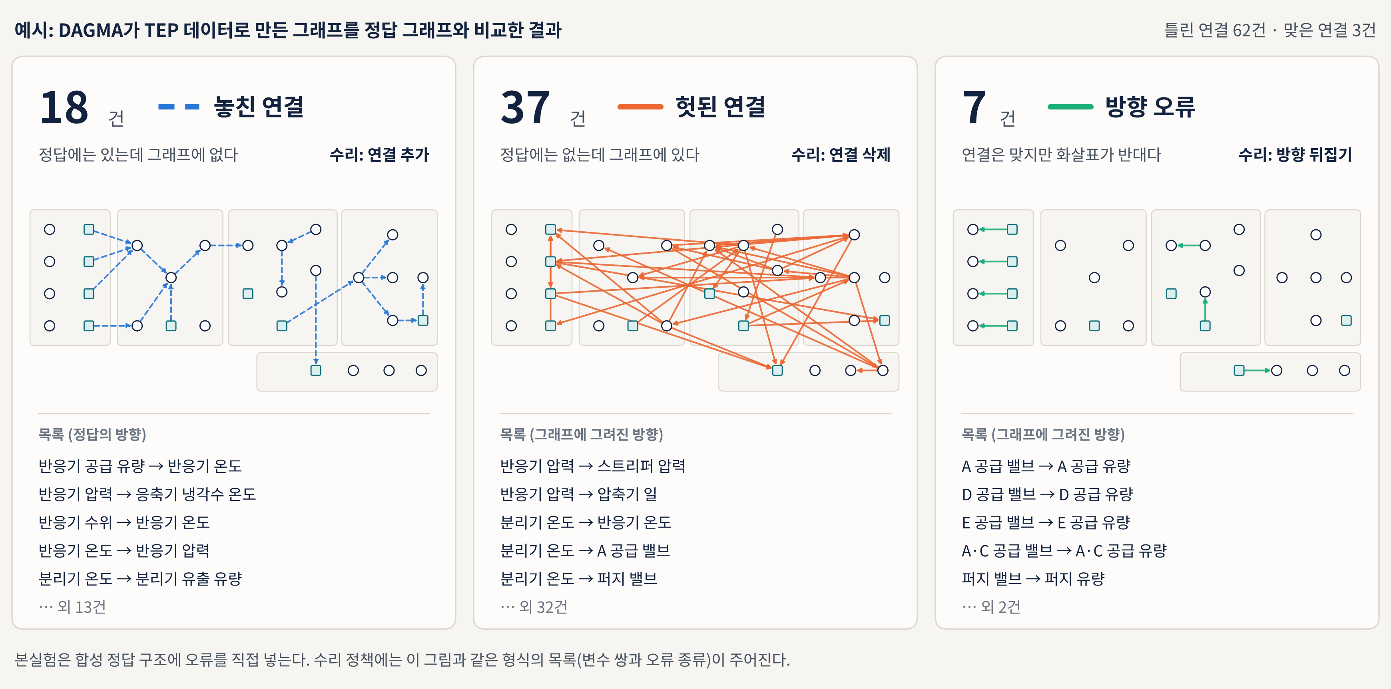
DAGMA 그래프를 정답과 비교한 틀린 연결 목록
채점기준 · 실험이 알려주는 것
채점기준과 수리 비용
10
Notes:
실제 알고리즘 그래프를 정답과 비교하면 이런 오류 목록이 나옵니다. DAGMA를 예로 들면 놓친 연결이 18개, 헛된 연결이 37개, 방향이 뒤집힌 연결이 7개이고, 뒤집힌 7개 중 6개가 제어 루프입니다. 실험은 이 목록이 주어졌다고 보고, 예산 안에서 어느 것부터 고칠지를 비교합니다.

Slide 11
오류를 전부 고칠 수는 없다
비용 · 왜 필요한가
수리 = 자원 소모 (시간, 비용 등)
그래프를 고치려면 전문가 검토나 추가 실험이 필요하다
문제 설정
남은 오류가 만드는 후회를 최소화한다
우선순위 등장 (무엇이 가장 시급한지)
예산이 무한하면 전부 고치면 되고, 연구할 것이 없다
단, 수리 비용의 합 ≤ 예산 B
연구 결과 :
수리 비용
같은 예산에서 무엇을 먼저 고치는 것이 좋은지 비교한다
추가 건수 + 삭제 건수 + γ × 뒤집기 건수
γ는 방향 수리의 상대 단가다. 예산 B의 후보는 0, 1, 2, 4, 6이다.
채점기준과 수리 비용
11
Notes:
비용이 등장하는 이유는 단순합니다. 현실에서는 그래프의 오류를 전부 고칠 수 없습니다. 고치려면 전문가가 검토하거나 추가 실험을 해야 하기 때문입니다. 예산이 한정되어야 무엇을 먼저 고칠지라는 우선순위가 생기고, 그 우선순위가 이 연구의 결과가 됩니다. 문제는 예산 안에서 후회를 가장 줄이는 것으로 설정했습니다. 수리 비용은 추가, 삭제, 뒤집기 건수의 합이고, 방향 수리에만 상대 단가 감마를 둡니다.

Slide 12
가설 1 : 단가는 모두 1로 설정, 방향 수정 비용은 더 큰 단가
비용 · 단가 설정
수리 | 주 분석 | 보조 분석 | 이유
연결 추가 (놓친 연결) | 1 | 1 | 임의의 값을 넣지 않는 기준선
연결 삭제 (헛된 연결) | 1 | 1 | 임의의 값을 넣지 않는 기준선
방향 뒤집기 (방향 오류) | 1 | 2, 3 | 방향 확정에는 개입 실험이 필요한 경우가 많다
선행연구에서 확인한 것
그래서 택한 방식
오류 종류별 수리 단가의 표준값은 찾지 못했다
방향이 연결 유무보다 확정하기 어렵다는 근거는 있다 (Kocaoglu 등 2017, Lindgren 등 2018)
순서는 근거로 정하고, 크기는 1·2·3배를 모두 본다
배수를 바꿔도 결론이 유지되는지 확인한다
단가의 단위는 구조 수리 건수이며, 실제 공정 비용이 아니다
12
Notes:
단가를 얼마로 둘지 선행연구를 조사했지만, 놓친 연결 하나는 얼마, 방향 하나는 얼마라는 표준값은 찾지 못했습니다. 그래서 주 분석에서는 모든 단가를 1로 둡니다. 우리가 임의로 가중치를 넣었다는 문제를 피하기 위해서입니다. 다만 방향은 관측 자료만으로는 정하기 어렵고 실제 개입 실험이 있어야 확정되는 경우가 많다는 근거가 있습니다. 그래서 보조 분석에서 방향 단가만 2배, 3배로 올려 결론이 유지되는지 봅니다.

Slide 13
임계점을 찾아 기준 설정
비용 · 결과 보고 방식
임계 비용비
가상의 숫자로 든 예
어떤 오류를 먼저 고칠지가 뒤바뀌는 단가 비율
놓친 연결 1건을 고치면
후회 0.04 감소
판단 기준은 비용 1당 줄어드는 후회다.
헛된 연결 1건을 고치면
후회 0.02 감소
단가를 하나로 가정해 결론을 내리지 않는다. 읽는 사람이 자기 상황의 단가 비율을 경계선과 비교해 판단한다.
임계 비용비 = 2
놓친 연결의 단가가 헛된 연결의 2배보다 낮으면 놓친 연결부터, 2배보다 높으면 헛된 연결부터 고친다.
오른쪽 수치는 설명을 위한 가정이며 실험 결과가 아니다
13
Notes:
단가의 표준값이 없으므로, 결과도 특정 단가를 가정한 결론 하나로 내지 않습니다. 대신 어떤 오류를 먼저 고칠지가 뒤바뀌는 단가 비율, 임계 비용비를 제시합니다. 오른쪽은 가상의 예입니다. 놓친 연결을 고치면 후회가 0.04 줄고 헛된 연결을 고치면 0.02 준다면, 이득은 놓친 연결이 2배입니다. 그러면 놓친 연결의 수리 단가가 2배가 되는 지점에서 우선순위가 바뀝니다. 이 경계선을 주면 읽는 사람이 자기 현장의 비용을 대입해 판단할 수 있습니다.

Slide 14

(1)오류 주입 (2)예산 내 수리 (3)후회 측정
실험 설계
정답 구조
오류 주입
예산 내 수리
조작 추천
후회 측정
합성 환경
놓침·헛됨·방향
정책 14개
고친 그래프로
정답 모형이 채점
수리 정책 14개
비교 기준 3종
오류를 직접 넣는 이유
고칠 오류 종류의 조합 7가지 × 위치 규칙 2가지
안 고침, 무작위 수리, 기존 경로 점수 기준 수리
알고리즘 그래프는 오류가 섞여 나와 원인을 가릴 수 없다
수리 순서를 정할 때는 정답 모형의 효과나 후회를 쓰지 않는다
14
Notes:
실험은 정답을 아는 합성 환경에서 합니다. 정답 그래프에 오류를 종류별로 넣고, 정해진 예산 안에서 정책에 따라 고친 다음, 고친 그래프로 조작을 추천하고, 정답 모형에서 그 추천의 후회를 잽니다. 수리 정책은 14개입니다. 어떤 종류의 오류를 고칠지의 조합 7가지에, 전체에서 고를지 과제 근처부터 고를지 2가지를 곱한 것입니다. 알고리즘이 만든 그래프 대신 오류를 직접 넣는 이유는, 알고리즘 그래프에는 여러 오류가 섞여 있어 어떤 오류가 추천을 망쳤는지 가릴 수 없기 때문입니다. 알고리즘 그래프는 나중에 결론을 확인하는 데 씁니다.

Slide 15
정리
채점기준
겹치지 않는 오류 3종과 위치 2종으로 다시 정의했다
비용
단가는 모두 1에서 시작하고, 방향만 2·3배로 올려 본다
성적표
수리한 뒤 의사결정 후회가 얼마나 줄었는지로 평가한다
질문과 의견을 부탁드립니다
Notes:
정리하겠습니다. 채점기준은 겹치지 않는 오류 세 종류와 위치 두 종류로 다시 정의했습니다. 비용은 모든 단가를 1로 두고 시작해 방향만 2배, 3배로 올려 봅니다. 평가는 수리한 뒤 의사결정 후회가 얼마나 줄었는지로 합니다. 이 세 가지로 불완전한 그래프를 어디부터 고치는 것이 좋은지 답하려고 합니다.

